Slide 1
С. Ю. Витте и его реформы
Работу выполнил студент
Хатиб Ватан

Slide 2
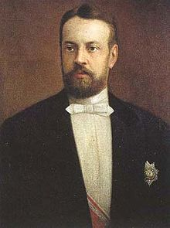
С.Ю. Витте
СЕРГЕЙ ЮЛЬЕВИЧ ВИТТЕ Сергей Юльевич Витте (18491915) — граф (1905), российский государственный деятель, почетный член Петербургской АН (1893). Министр путей сообщений в 1892, финансов с 1892, председатель Кабинета министров с 1903, Совета Министров в 1905-06. Инициатор введения винной монополии (1894), проведения денежной реформы (1897), строительства Сибирской ж. д

Slide 3
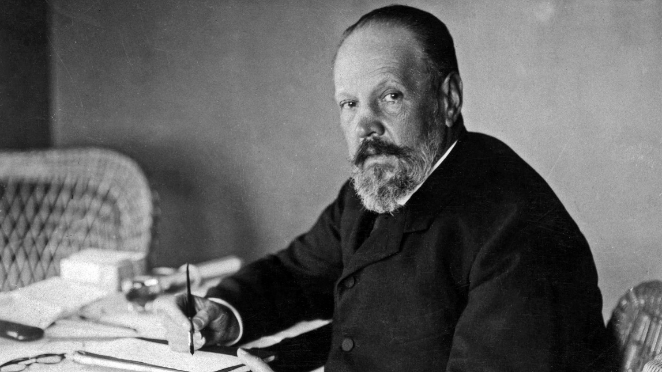
Реформы
Реформы Витте 1892-1903 гг проводились в России с целью ликвидировать отставание промышленности от западных стран. Часто ученые называют эти реформы индустриализацией царской России. Их специфика заключалась в том, что реформы охватили все основные сферы жизнедеятельности государства, позволив совершить экономике колоссальный скачок. Именно поэтому сегодня используется такой термин, как «золотое десятилетие» русской промышленности.

Slide 4
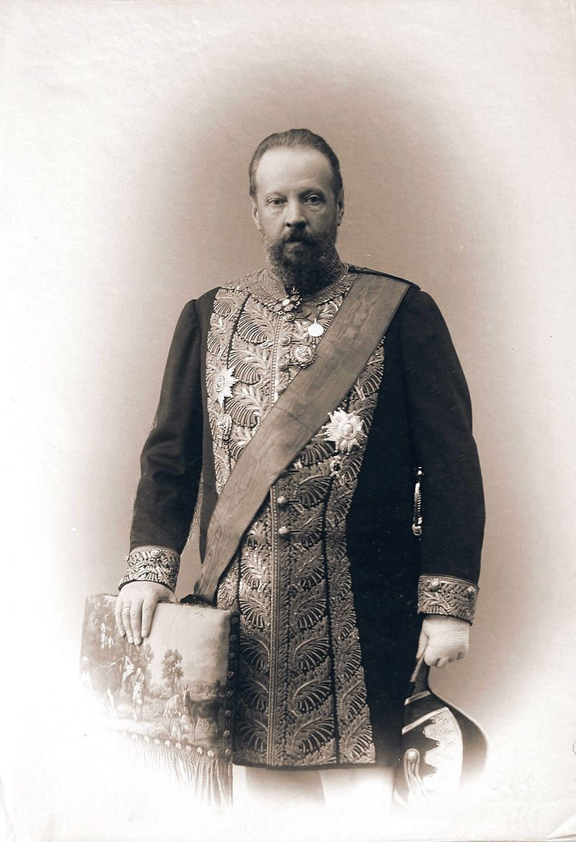
Задачи реформ
поощрение развития тяжелой промышленности
поощрение развития частного предпринимательства
создание таможенной защиты для промышленности,поощрение вывоза промышленных товаров
увеличение денег в казне
дополнительное привлечение иностранного капитала в россию

Slide 5
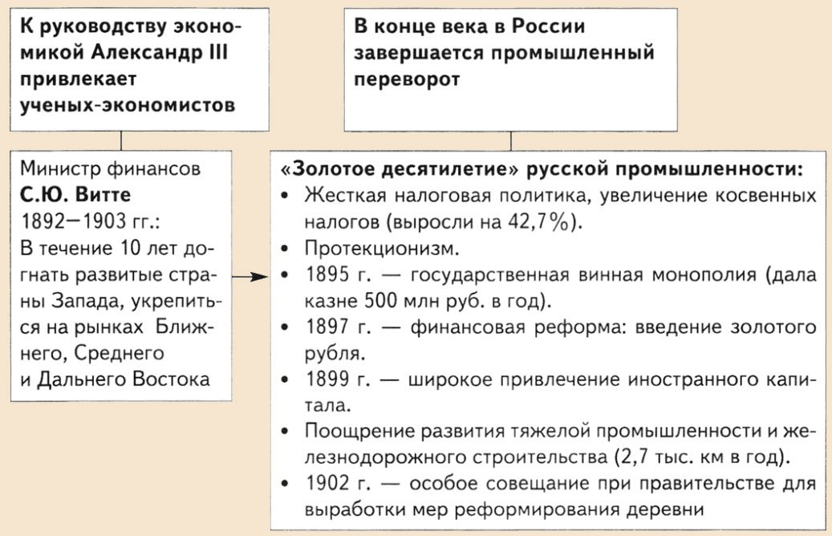

Slide 6
Реформа | Год проведения | Задачи | Последствия
«Винная» реформа | 1895 | Создание государственной монополии на продажу всех спиртных изделий, включая вино. | Увеличение поступлений в бюджет до 500 млн рублей в год. «Винные» деньги это примерно 28% бюджета.
Денежная реформа | 1897 | Введение золотого стандарта, обеспечение российского рубля золотом | Снижена инфляция в стране. Восстановлено международное доверие к рублю. Стабилизация цен. Условия для иностранных инвестиций.
Протекционизм | 1891 | Поддержка отечественного производителя, за счет увеличения таможенных пошлин на ввоз товаров из заграницы. | Рост промышленности. Экономический подъем страны.
Налоговая реформа | 1890 | Увеличение поступлений в бюджет. | Введение дополнительных косвенных налогов на сахар, керосин, спички, табак. Впервые был введен «квартирный налог». Увеличены налоги на оформление государственных документов. Поступления от налогов увеличились на 42,7%.

Slide 7


Винная реформа

Slide 8
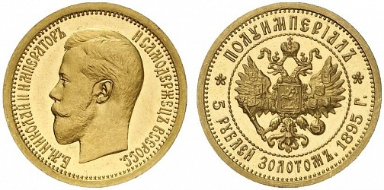
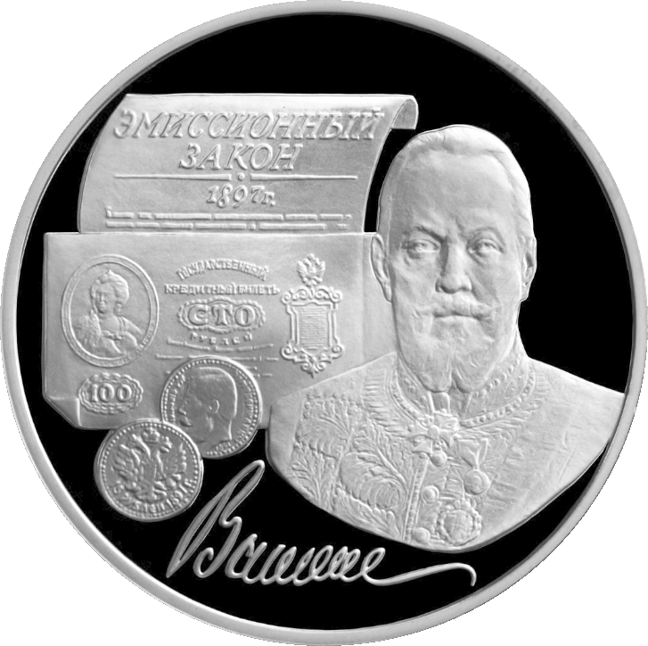
Финансовая реформа

Slide 9
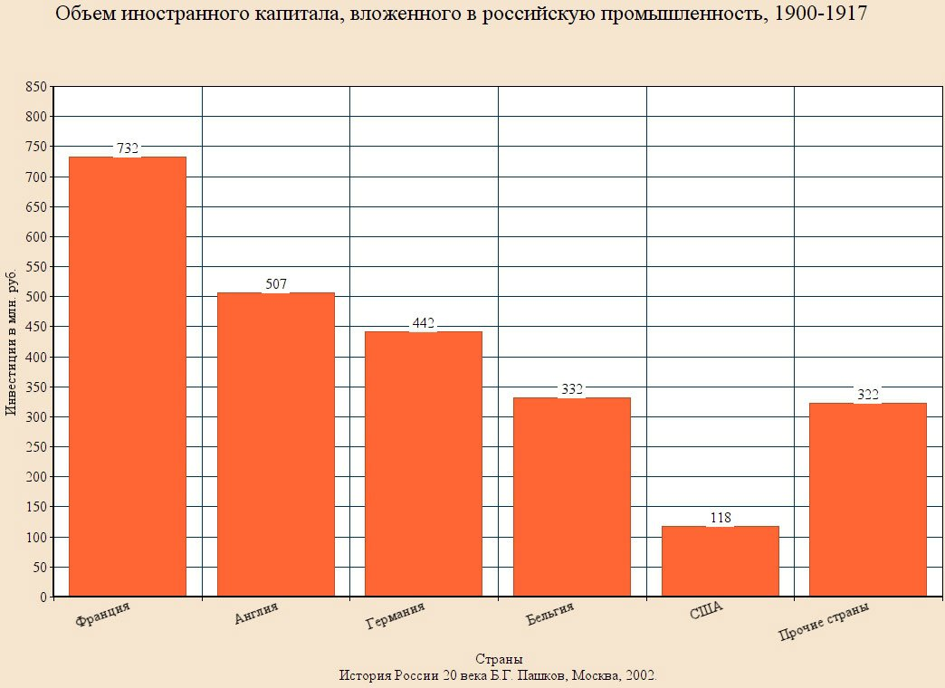
Приток иностранного капитала
Один из эффектов денежной реформы Витте и его экономической политики стал приток иностранного капитала в Россию. Общая сумма инвестиций в российскую промышленность составила 2,3 млрд рублей. Основные страны, которые инвестировали в российскую экономику конца 19 начала 20 века: Франция – 732 млн Великобритания – 507 млн Германия – 442 млн Бельгия – 382 млн США – 178 млн

Slide 10
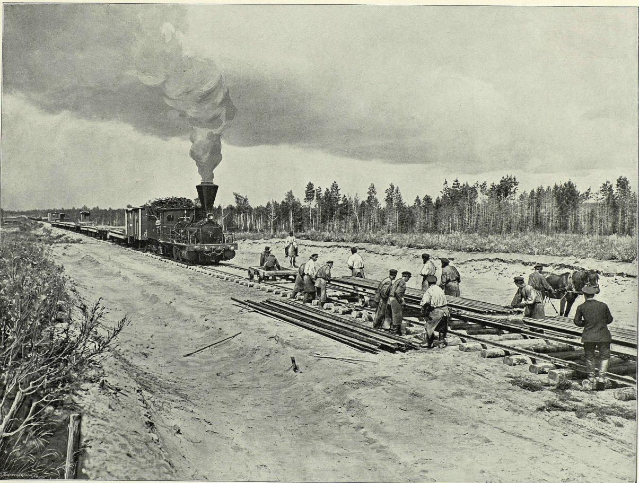
Железнодорожная реформа
В 1889 г. было издано Временное положение о железнодорожных тарифах. Таким образом, тарифное дело было поставлено под государственный контроль. В дальнейшем Витте публиковал новые редакции положение и, маневрируя тарифными ставками, менял направления грузопотоков, поощряя те или иные статьи экспорта, а порою и ограждая покровительствуемые отрасли промышленности от конкурентных импортных товаров, то есть, поддерживая отечественного производителя. Другое направление реформирования железнодорожного хозяйства при Витте – выкуп убыточных железных дорог государством.

Slide 11
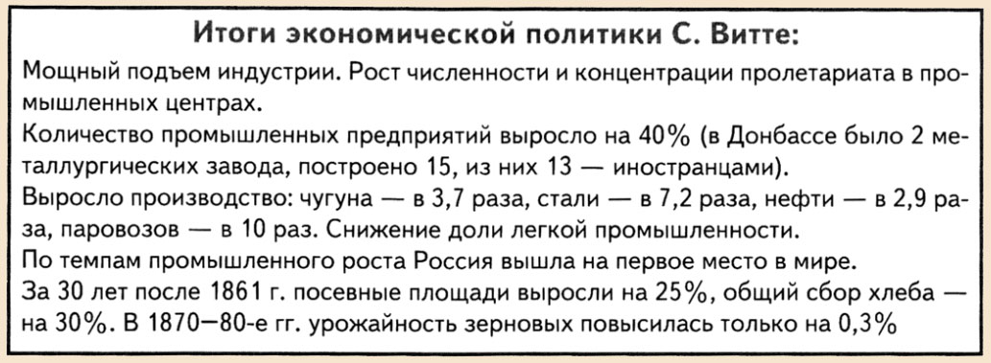

Slide 12
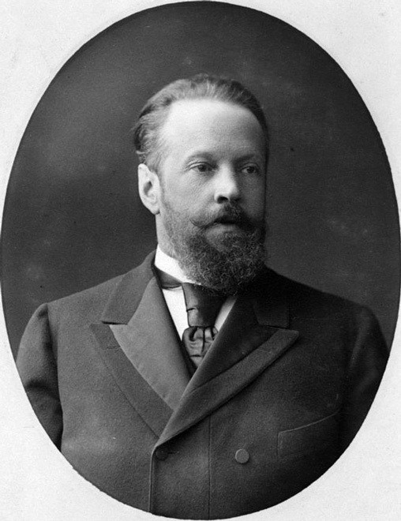
Выводы
В российском обществе реформы Витте воспринимались негативно, причем всеми людьми. Главным критиком проводимой экономической политики был Николай 2, который называл министр финансов «республиканцем». В результате сложилась парадоксальная ситуация. Представители самодержавия не любили Витте, называя его республиканцем или человеком, который поддерживается антирусской позиции, а революционеры не любили Витте за то, что он поддерживал самодержавие. Кто из этих людей оказался прав? Однозначно ответить на этот вопрос невозможно, но именно реформы Сергея Юльевича укрепили в России позиции промышленников и капиталистов. А это в свою очередь была одна из причин крушения Российской Империи.

